Slide 1
El conjunto de coordenadas
Se quiere procesar un conjunto muy grande de coordenadas en 2D
Para repartir la carga, se reparten los datos en zonas rectangulares
La idea es que las zonas no se traslapen: deben particionar el espacio
Queremos además que cada zona tenga la misma cantidad de datos
¿Cómo garantizamos que todas estas condiciones se cumplen?
Notes:
Una solución muy viable es la de dividir por mediana

Slide 2
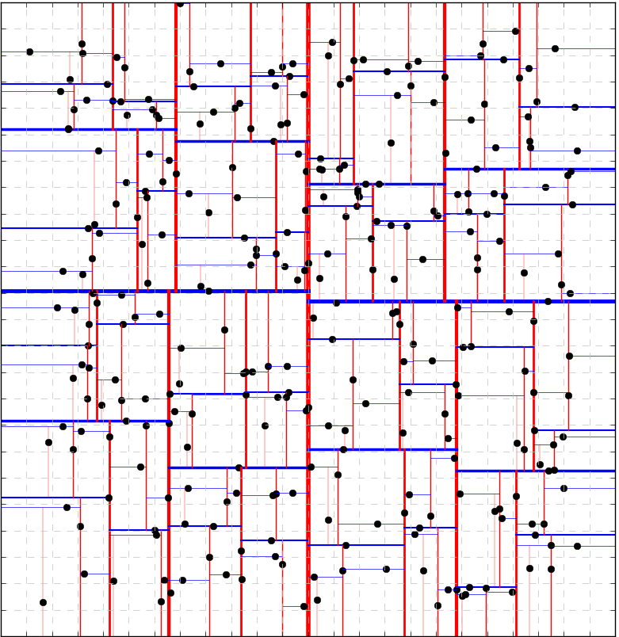
Notes:
Esto se usa mucho en la práctica…

Slide 3
El desafío de encontrar la mediana
¿Cómo encontrar la mediana de un conjunto de datos?
¿Cómo hacerlo sin recurrir a ordenar los datos?
Pensemos en la definición de mediana
Notes:
Para un set de $n$ datos ordenados, la mediana es el elemento en el índice $\left\lfloor \frac{n}{2}\right\rfloor$ si $n$ es impar. Si $n$ es par, entonces la mediana es el promedio entre los elementos de los índices $\frac{n}{2}$ y $\frac{n}{2}−1$. (Considerando que los índices parten de 0)

Slide 4
Un posible procedimiento para encontrar la mediana …
Set de datos:
Pivote:
Menores:
Mayores:
¿Cuál de los dos grupos contiene la mediana? ¿Por qué?
7
3
5
2
1
9
7
8
6
4
3
6
3
5
2
1
4
3
7
9
7
8
Notes:
Escojamos un número aleatorio. Separemos los datos en los que son mayores y los que son menores.

Slide 5
… recursivamente
Repitamos el proceso
Pivote:
Menores:
Mayores:
3
5
2
1
4
3
6
7
9
7
8
2
1
3
5
4
3

Slide 6
…
Repitamos el proceso nuevamente
Pivote:
Menores:
Mayores:
1
2
3
5
4
3
6
7
9
7
8
5
3
4
3

Slide 7
… hasta que finalmente …
¿Como sabemos cuando encontramos la mediana?
1
2
3
4
3
5
6
7
9
7
8
Notes:
Dales su tiempo

Slide 8

$partition\left(A, i, f\right):$
$p←un pivote aleatorio en A[i, f]$
$m, M←listas vacias$
$for x∈A\left[i, f\right]:$
$if x<p, insertar x en m$
$else, insertar x en M$
$A\left[i, f\right]←concatenar m con M$
$return i+\left|m\right|$
Notes:
A es el set de datos, i el índice inicial, f el índice final. M es el set de datos mayores (o iguales) al pivote, m el de datos menores.
partition es trivialmente finito y correcto: luego de escoger un pivote $p$, partition deja todos los menores a su izquierda y todos los mayores o iguales a su derecha, por lo que $p$ queda en su posición ordenada,.

Slide 9

$$median\left(A\right):$$
$i←0$, $f←n−1$
$x←partition\left(A, i, f\right)$
$while x≠\frac{n}{2}:$
$if x<\frac{n}{2} , i←x+1$
$else, f←x−1$
$x←partition\left(A, i, f\right)$
$return A[x]$
Notes:
i y f son los índices del inicio y fin de la zona que actualmente estamos considerando.
El +1 y el -1 son para dejar de considerar el elemento que recién fue pivote.

Slide 10
Analicemos el algoritmo median
¿Cuál es su complejidad?
¿En el mejor caso? ¿En el peor caso?
¿Cómo extenderlo para buscar el dato que ocupe una posición arbitraria?
Notes:
La complejidad depende del pivote que escojamos: es probabilística. Varía entre $O(n)$ y $O(n^{2})$
El mejor caso es escoger la mediana como pivote a la primera. El peor caso es que escojamos todos los elementos como pivote y al final la mediana.
Por ejemplo, queremos el n-esimo elemento de los datos en orden. ¿Sin ordenar, como lo buscamos?

Slide 11
int quickSelect(a, p, r, j):
if p == r:
return a[p]
q = partition(a, p, r)
k = q-p+1
if j == k:
return a[q]
else:
if j < k:
return quickSelect(a, p, q-1, j)
else:
return quickSelect(a, q+1, r, j-k)

Slide 12

$$quickselect\left(A, j\right):$$
$i←0$, $f←n−1$
$x←partition\left(A, i, f\right)$
$while x≠j:$
$if x<j, i←x+1$
$else, f←x−1$
$x←partition\left(A, i, f\right)$
$return A[x]$
Notes:
i y f son los índices del inicio y fin de la zona que actualmente estamos considerando.
J es el índice que nos interesa
El +1 y el -1 son para dejar de considerar el elemento que recién fue pivote.

Slide 13
Analicemos el algoritmo quickselect
¿Es la misma complejidad si hay elementos repetidos?
¿Cambia el caso promedio?
¿Cómo se puede mejorar?
Notes:
La complejidad puede ser cuadrática en el caso promedio si hay muchos elementos repetidos
Se puede mejorar partition separando los datos en los elementos menores, iguales, y mayores al pivote y luego retornando los límites del grupo de elementos iguales.

Slide 14
¿Podemos aprovechar quickselect para ordenar?
En cada iteración, el pivote queda en su posición ordenada
¿Por qué?
¿Se puede usar esto para ordenar?

Slide 15
…
En cada iteración, el pivote queda en su posición ordenada
¿Por qué?
¿Se puede usar esto para ordenar?
1
2
3
4
3
5
6
7
9
7
8
Notes:
Dales su tiempo

Slide 16

$$quicksort\left(A, i,f\right):$$
$if i≤f:$
$p←partition\left(A, i, f\right)$
$quicksort\left(A, i, p−1\right)$
$quicksort(A, p+1, f)$
Luego se llama $quicksort(A, 0, n−1)$

Slide 17
Analicemos quicksort
¿Cual es su complejidad en el mejor caso?
¿Y en el peor caso?
¿Y en el caso promedio?
Notes:
En el mejor caso es $O(n⋅\log{n) }$
En el peor caso es $O\left(n^{2}\right)$
En el caso promedio es $O(n⋅\log{n)}$

Slide 18
Quicksort en arreglos
En general, usar arreglos es más conveniente
Pero la operación de concatenar es muy cara en arreglos
Debemos reformular partition para que funcione en arreglos
Notes:
El partition anterior funciona perfecto en listas, ¡Pero en arreglos la complejidad no sería la esperada!

Slide 19

$partition\left(A, i, f\right):$
$x←un indice aleatorio en \left[i, f\right], p←A[x]$
$A\left[x\right]⇄A\left[f\right]$
$j←i$
$for k∈\left[i, f−1\right]:$
$if A\left[k\right]<p:$
$A\left[j\right]⇄A\left[k\right]$
$j←j+1$
$A\left[j\right]⇄A[f]$
$return j$
Notes:
Las flechas dobles son INTERCAMBIAR.
Explicar en pizarra como funciona esta versión de partition (con pared)

Slide 20
Posibles mejoras
Cambiar a insertionSort() para subarreglos pequeños (n ≤ 20)
Usar la mediana de tres elementos como pivote
Si hay cantidades grandes de claves duplicadas en el arreglo de entrada —p.ej., un archivo de fechas— es muy probable que quickSort() particione, innecesariamente, subarreglos en que todas las claves son iguales:
podemos particionar el arreglo en tres partes: ítemes con claves menores que el pivote, iguales al pivote, y mayores que el pivote

